Slide 1
프로세스관리
편집: 김혜영

Slide 2
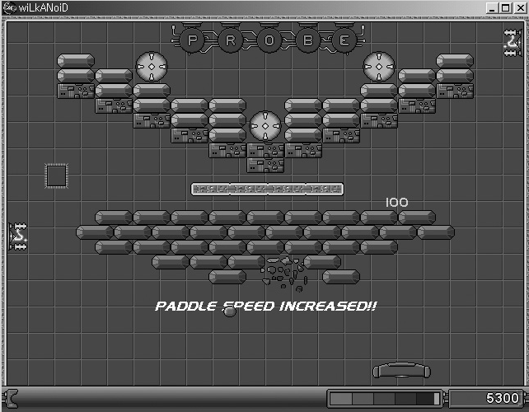
프로세스의 이해
프로세스란?
  메인 메모리로 이동하여 실행중인 프로그램 → 일반적인 정의
Is this a
process?

Slide 3
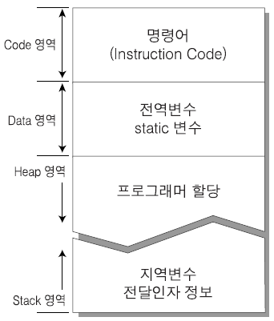
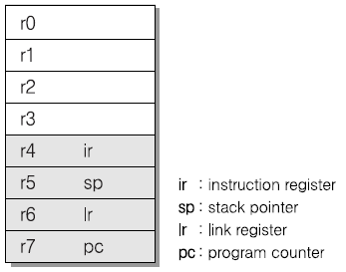
프로세스 구체적인 이해
프로세스의 범위
  메모리 구조 + 레지스터 Set
  프로세스 별 독립적인 대상은 프로세스의 범주에 포함시킬 수 있다.

Slide 4
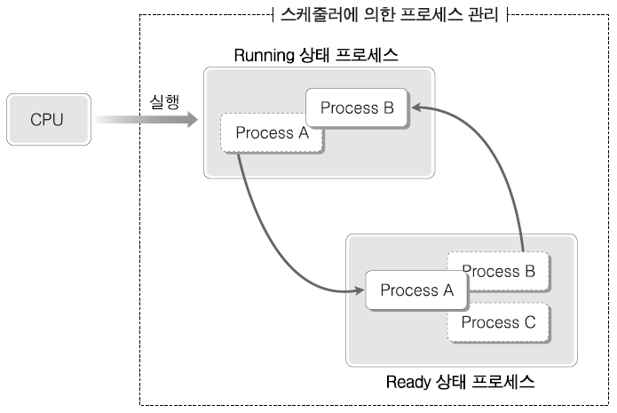
프로세스 스케줄러
프로세스 스케줄러 기능
  둘 이상의 프로세스가 적절히 실행되도록 컨트롤
스케줄링 방법
  스케줄링 알고리즘에 따라 다양함.

Slide 5
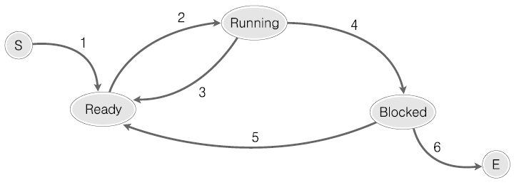
프로세스의 상태
Process A
Process B
Process C

Slide 6
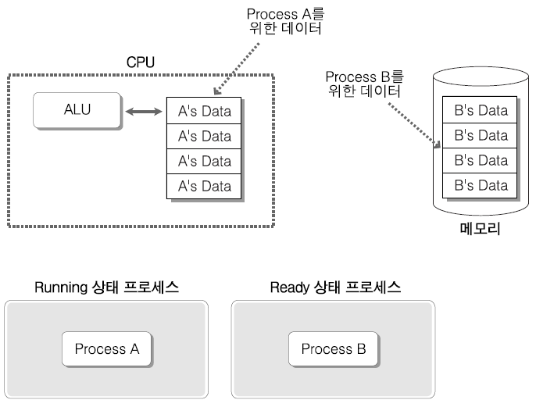
컨텍스트 스위칭

Slide 7
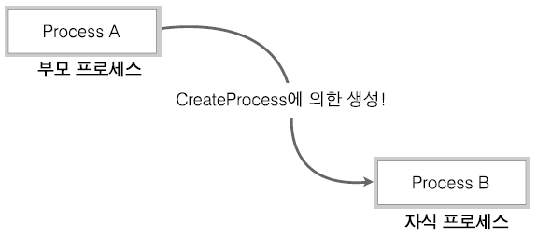
프로세스 생성 함수
BOOL CreateProcess (
LPCTSTR lpApplicationName,
LPTSTR lpCommandLine,
LPSECURITY_ATTRIBUTES lpProcessAttributes,
LPSECURITY_ATTRIBUTES lpThreadAttributes,
BOOL bInheritHandles,
DWORD dwCreationFlags,
LPVOID lpEnvironment,
LPCTSTR lpCurrentDirectory,
LPSTARTUPINFO lpStartupInfo,
LPPROCESS_INFORMATION lpProcessInformation
);
정보전달
LPSTARTUPINFO
CreateProces
정보반환
LPPROCESS_INFORMATION

Slide 8
LPSTARTUPINFO
typedef struct _STARTUPINFO {
DWORD cb; // 구조체 변수의 크기
LPTSTR lpReserved;
LPTSTR lpDesktop;
LPTSTR lpTitle; // 콘솔 윈도우의 타이틀 바 제목
DWORD dwX; // 프로세스 윈도우의 x 좌표
DWORD dwY; // 프로세스 윈도우의 y 좌표
DWORD dwXSize; // 프로세스 윈도우의 가로 길이
DWORD dwYSize; // 프로세스 윈도우의 세로 길이
DWORD dwXCountChars;
DWORD dwYCountChars;
DWORD dwFillAttribute;
DWORD dwFlags; // 설정된 멤버의 정보
WORD wShowWindow;
WORD cbReserved2;
LPBYTE lpReserved2;
HANDLE hStdInput;
HANDLE hStdOutput;
HANDLE hStdError;
} STARTUPINFO, *LPSTARTUPINFO;
LPPROCESS_INFORMATION
typedef struct _PROCESS_INFORMATION
{
HANDLE hProcess; // 프로세스의 핸들
HANDLE hThread; // 쓰레드 핸들
DWORD dwProcessId; // 프로세스의 ID
DWORD dwThreadId; // 쓰레드 ID
} PROCESS_INFORMATION;

Slide 9
예제 5-2
소스코드
자식프로세스: AdderProcess.cpp
부모프로세스: CreateProcess.cpp
표준 검색경로
1. 실행중인 프로세스의 실행파일이 존재하는 디렉터리
2. 실행중인 프로세스의 현재 디렉터리(Current Directory)
3. Windows의 시스템 디렉터리(System Directory)
4. Windows 디렉터리(Windows Directory)
5. 환경변수 PATH에 의해 지정되어 있는 디렉터리.

Slide 10
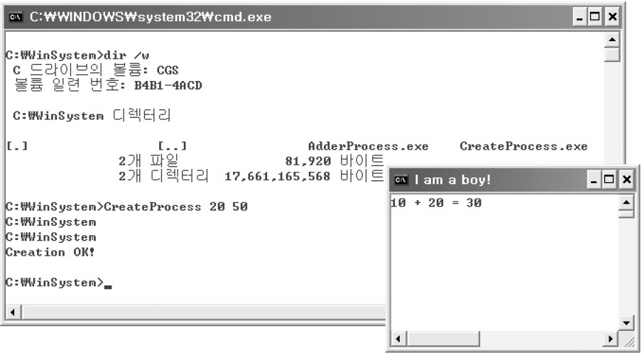
예제 5-2 실행결과

Slide 11
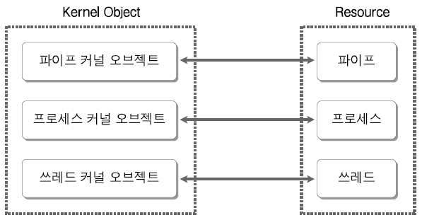
커널 오브젝트
커널 오브젝트
  커널에 의해 관리되는 리소스 정보를 담고 있는 데이터 블록

Slide 12
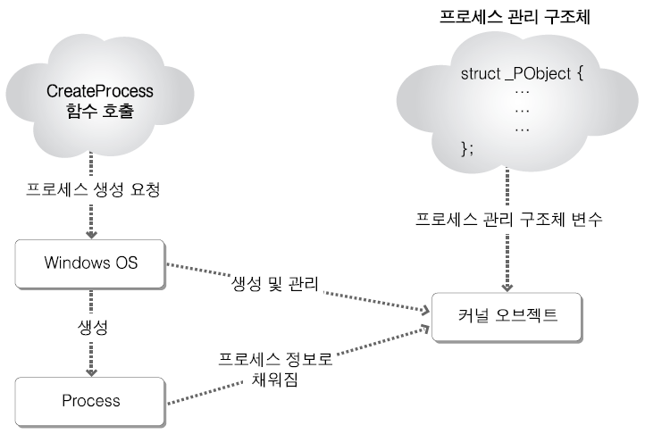
커널 오브젝트
프로세스 기반 커널 오브젝트

Slide 13
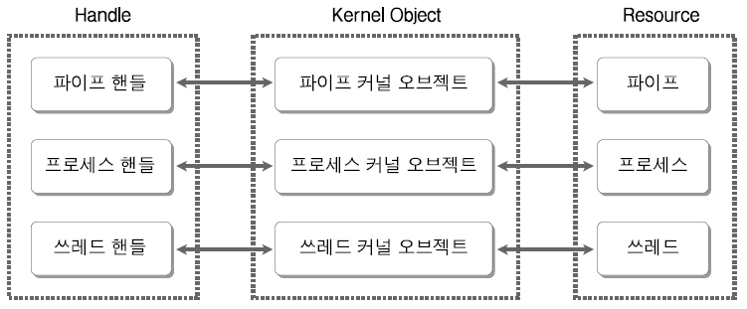
커널 오브젝트와 핸들의 관계

Slide 14
예제 6-1, 6-2
Operation2.exe
int _tmain(int argc, TCHAR* argv[])
{
STARTUPINFO si={0,};
PROCESS_INFORMATION pi;
si.cb=sizeof(si);
TCHAR command[]=_T("Operation2.exe");
CreateProcess (
NULL, command, NULL, NULL,
TRUE, 0, NULL, NULL, &si, &pi
);
while(1)
{
for(DWORD i=0; i<10000; i++)
for(DWORD i=0; i<10000; i++); //Busy Waiting!!
_fputts( _T("Operation1.exe \n"), stdout );
}
return 0;
}
int _tmain(int argc, TCHAR* argv[])
{
SetPriorityClass(
GetCurrentProcess(), HIGH_PRIORITY_CLASS );
while(1)
{
for(DWORD i=0; i<10000; i++)
for(DWORD i=0; i<10000; i++); //Busy Waiting!!
_fputts(_T("Operation2.exe \n"), stdout);
}
return 0;
}

Slide 15
예제 6-1, 6-2 실행결과
Operation2.exe
OpeOperation2.exe
Operation2.exe
Operation2.exe
Operation2.exe
Operation2.exe
Operation2.exe
Operation2.exe
Oraperation2.exe
Operation2.exe
Operation2.exe
Operation2.exe
Operation2.exe
Operation2.exe
Otion1.eperation2.exe
Operation2.exe
Operation2.exe
Operation2.exe
중략....

Slide 16
커널 오브젝트와 핸들의 관계 100% 설명
생성
프로세스 A
프로세스 B
운영체제 영역
프로세스 A
커널 오브젝트
UC
핸들 | 대상
핸들 | 대상
UC
프로세스 B
커널 오브젝트
UC
파일
커널 오브젝트

Slide 17
예제 6-3
Operation2.exe
int _tmain(int argc, TCHAR* argv[])
{
STARTUPINFO si={0,};
PROCESS_INFORMATION pi;
si.cb=sizeof(si);
TCHAR command[]=_T("Operation2.exe");
CreateProcess (
NULL, command, NULL, NULL, TRUE,
0, NULL, NULL, &si, &pi
);
DWORD timing=0;
while(1)
{
for(DWORD i=0; i<10000; i++)
for(DWORD i=0; i<10000; i++); //Busy Waiting!!
_fputts(_T("Parent \n"), stdout);
timing+=1;
if(timing==2)
SetPriorityClass(pi.hProcess,
NORMAL_PRIORITY_CLASS);
}
return 0;
}
int _tmain(int argc, TCHAR* argv[])
{
SetPriorityClass(
GetCurrentProcess(), HIGH_PRIORITY_CLASS );
while(1)
{
for(DWORD i=0; i<10000; i++)
for(DWORD i=0; i<10000; i++); //Busy Waiting!!
_fputts(_T("Operation2.exe \n"), stdout);
}
return 0;
}

Slide 18
예제 6-4, 6-5
int _tmain(int argc, TCHAR* argv[])
{
STARTUPINFO si={0,};
PROCESS_INFORMATION pi;
si.cb=sizeof(si);
TCHAR command[]=_T("KernerlObjProb2.exe");
CreateProcess (
NULL, command, NULL, NULL, TRUE,
0, NULL, NULL, &si, &pi
);
CloseHandle(pi.hProcess);
return 0;
}
int _tmain(int argc, TCHAR * argv[])
{
DWORD n=0;
while(n<100)
{
for(DWORD i=0; i<10000; i++)
for(DWORD i=0; i<10000; i++); //Busy Waiting!!
_fputts(_T("KernerlObjProb2.exe \n"), stdout);
n++;
}
return 0;
}

